Slide 1
« Уроки сказки »

Slide 3
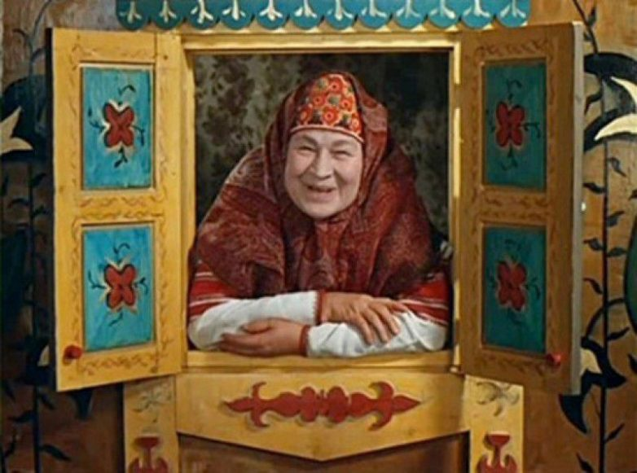

Slide 4
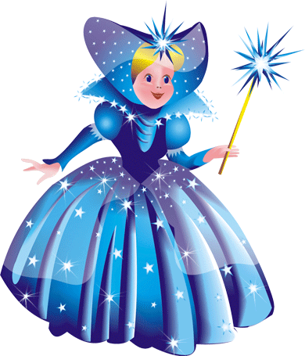

Slide 6
